Slide 1
ГОСУДАРСТВЕННАЯ ИТОГОВАЯ АТТЕСТАЦИЯ 2025
Ознакомление с Порядком проведения ГИА-9.

Slide 2
Нормативно-правовые документы, регламентирующие проведение ГИА
Федеральный закон
от 29.12.2012 N 273-ФЗ
"Об образовании
в Российской Федерации"
Постановление Правительства РФ о формировании и ведении
ФИС ГИА и приема и РИС ГИА от 31.08.2013 № 755

Slide 3
Приказ Минпроса и Рособрнадзора от 04.04.2023 г. № 232/551

Slide 4
Утверждены Минпросвещения РФ:
Порядок проведения ГИА-9
Порядок проведения итогового собеседования
Единое расписание и продолжительность проведения ОГЭ по каждому предмету

Slide 5
УЧАСТНИКИ ГИА-9
ОБУЧАЮЩИЕСЯ 9 классов
не имеющие академической задолженности;
выполнившие учебный план в полном объеме;
получившие «зачет» по итоговому собеседованию
ДОПУСК К ЭКЗАМЕНАМ
Решение Педагогического совета

Slide 6
Сроки регистрации на участие в ГИА
Подача 2-х заявлений:
на итоговое собеседование (до 31 января 2025 г.);
на сдачу ОГЭ (до 1 февраля 2025 г.)
Внести корректировку по выбору экзаменов возможно: до 1 марта 2025 г.

Slide 7
ГИА-9
- 4 экзамена;
- оценивание по 5-ти бальной шкале;
Обязательные предметы:
русский язык и математика
+ 2 предмета по выбору
До 1 марта возможно внести изменения. Не создавать новое заявление, а вносить изменение в имеющееся .
Участники с ОВЗ (заключение ЦПМПК) имеют право выбора
ОГЭ или ГВЭ (2 экзамена)

Slide 8
Допуск к ОГЭ (ГВЭ) – итоговое собеседование
https://fipi.ru/itogovoye-sobesedovaniye
12 февраля 2025 г.
Отсутствие по уважительной причине; «незачет»; удаление
15 минут
Участники с ОВЗ (справка, заключение ТПМПК): особые условия; продолжительность +30 минут
12 марта 2025 года
21 апреля 2025 года
Notes:
Итоговое собеседование направлено на проверку коммуникативной компетенции обучающихся IX классов — умения создавать монологические высказывания на разные темы, принимать участие в диалоге, выразительно читать текст вслух, пересказывать текст с привлечением дополнительной информации.

Slide 9
Структура итогового собеседования:
1 задание – чтение текста
2 задание – пересказ прочитанного текста
3 задание – монологическое высказывание на выбор
(описание фотографии, повествование на основе жизненного опыта, рассуждение по одной из сформулированных проблем)
4 задание – диалог (беседа по теме предыдущего задания)

Slide 10
Создание специализированных условий для участников ГИА
Создание ППЭ на дому
Отдельные аудитории
Ассистенты
Звукоусиливающая аппаратура как коллективного, так и индивидуального пользования (для глухих и слабослышащих участников ГИА)
Компьютер со специализированным ПО или оборудованием для копирования в увеличенном размере (для слепых и слабовидящих участников ГИА)
Компьютер со специализированным программным обеспечением (для участников ГИА с нарушением опорно-двигательного аппарата)

Slide 11
Расписание ГИА-2025
Основной период:
21 мая – иностранный язык (письменно)
22 мая – иностранный язык (устно)
26 мая – биология, информатика, обществознание, химия
29 мая – география, история, химия, физика
3 июня – математика
6 июня –информатика, обществознание, география
9 июня –русский язык
16 июня - биология, информатика, литература, физика
26 июня – 30 июля – резервные дни
Дополнительный период:
2 – 12 сентября 2025 г.
17 – 19 сентября – резервные дни

Slide 12
Выбор экзаменов
класс | География | информатика | химия | обществознание | Биология | физика | Нем. язык | Анг. язык | Литература | История
9А | 9 | 13 | 3 | 10 | 7 | 2 | 0 | 0 | 0 | 0
9Б | 14 | 12 | 0 | 15 | 3 | 0 | 0 | 2 | 2 | 0
9В | 22 | 21 | 0 | 3 | 1 | 2 | 0 | 1 | 0 | 0
Всего | 45 | 46 | 3 | 28 | 11 | 4 | 0 | 3 | 2 | 0

Slide 13
Экзаменационная работа выполняется учениками самостоятельно, задавать какие-либо вопросы по содержанию работы не разрешается.
Во время проведения экзамена ученики не должны:
общаться друг с другом;
свободно перемещаться по аудитории и ППЭ без указания организаторов;
пользоваться мобильными телефонами, электронно-вычислительными устройствами и справочными материалами
( за исключением утвержденных дополнительных устройств и материалов).
При нарушении порядка проведения ГИА и отказе от его соблюдения организаторы удаляют участника ГИА с экзамена.
ГЭК принимает решение об аннулировании результатов ГИА обучающегося по соответствующему учебному предмету.

Slide 14
Повторная аттестация
Повторно к сдаче ГИА в текущем году допускаются следующие обучающиеся:
получившие на ГИА неудовлетворительный результат по одному из обязательных учебных предметов;
не явившиеся на экзамены по уважительным причинам (болезнь или иные обстоятельства, подтвержденные документально);
не завершившие выполнение экзаменационной работы по уважительным причинам (болезнь или иные обстоятельства, подтвержденные документально).

Slide 15
К повторной сдаче экзаменов не допускаются:
обучающиеся, удаленные с экзамена за нарушение установленного порядка проведения ГИА;
обучающиеся, результаты которых были аннулированы ГЭК за нарушение ими установленного порядка проведения ГИА.

Slide 16
Приём и рассмотрение апелляций
Апелляцию о нарушении установленного порядка проведения государственной итоговой аттестации по учебному предмету обучающийся подает в день проведения экзамена по соответствующему учебному предмету уполномоченному представителю экзаменационной комиссии, не покидая образовательной организации

Slide 17
Приём и рассмотрение апелляций
Апелляция о несогласии с выставленными баллами может быть подана в течение двух рабочих дней со дня объявления результатов государственной итоговой аттестации по соответствующему учебному предмету.
https://conflict.rcokio.ru/

Slide 18
Продолжительность экзаменов:
Математика, русский язык, литература – 3 часа 55 минут
(235 минут)
Физика, обществознание, история, химия – 3 часа
(180 минут)
Информатика, география, биология – 2 часа 30 минут
(150 минут)
Английский язык: - письменная часть – 2 часа (120 минут)
- говорение – 15 минут

Slide 19
Аттестат об основном общем образовании
ОГЭ - математика, русский язык
+2 предмета по выбору
Минимальные баллы:
Русский язык: 15 Математика: 8 (не менее 2 баллов из 8 получено за выполнение заданий по геометрии) Физика: 11 Обществознание: 14 Литература: 16 Химия: 10 Информатика: 5 География: 12 Биология: 13 История: 11 Английский язык: 29
Перевод баллов в оценку: для каждого предмета – своя шкала перевода

Slide 21
Подготовка к ГИА
Важным и полезным ресурсом для выпускника средней школы является Открытый банк заданий ЕГЭ на сайте ФИПИ. В Банке размещено большое количество заданий, используемых при составлении вариантов КИМ ЕГЭ по всем учебным предметам. Для удобства использования задания сгруппированы по тематическим рубрикам. Готовиться к экзаменам можно по темам, особое внимание уделяя вызывающим затруднение разделам.

Slide 22
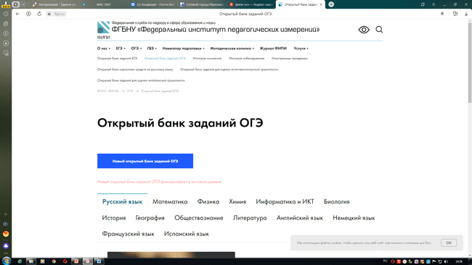
Ресурсы для подготовки к ГИА
https://fipi.ru/

Slide 23
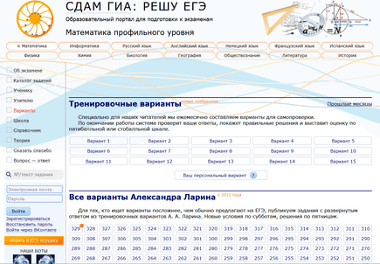
Ресурсы для подготовки
к ГИА

Slide 24
Ресурсы для подготовки к ОГЭ:

Slide 25
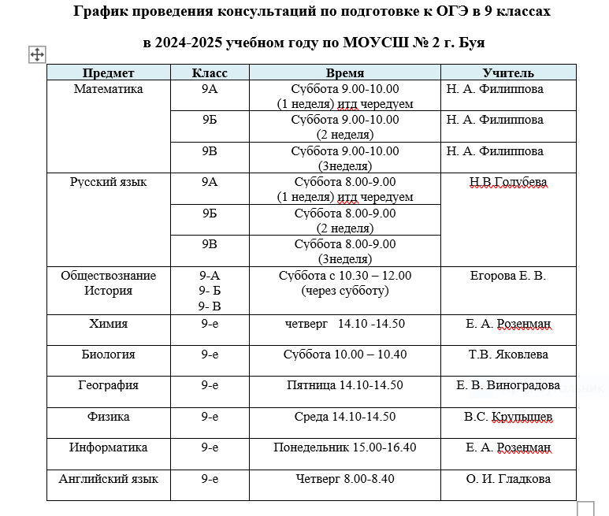

Slide 26
ОГЭ и продолжение обучения в 10 классе
Гуманитарный | Технологи ческий | Естественно-научный | Социально-экономический | Универсальный
история, право, английский язык, русский язык, литература, обществознание | математика, физика, информатика | химия, биология, математика, | право, география, экономика, математика

Slide 27
Родители также могут оказать помощь выпускнику в подготовке к Государственной итоговой аттестации:
систематический контроль успеваемости во взаимодействии с образовательной организацией;
стимулирование систематической работы ученика с тренировочными экзаменационными заданиями (интернет-ресурсы, портал «Мои достижения», сборники заданий на печатной основе и т.д.);
формирование и поддержка уверенности учащегося в своих силах;
содействие формированию понимания у ученика ответственности за своё образование, а также бесперспективности шпаргалок и иных запрещённых к использованию на ГИА источников информации.
Notes:
Школа не может подготовить выпускника к экзамену против его желания и без его участия!

